Slide 1
Pertemuan 9
FINALISASI DESAIN & IMPLEMENTASI VISUAL

Slide 2
CAPAIAN PEMBELAJARAN
Mahasiswa mampu:
Mengembangkan hasil sintesis menjadi desain final
Menerapkan prinsip layout, warna, tipografi
Menghasilkan karya desain yang siap publikasi
Melakukan refinement (penyempurnaan desain)
Notes:
Alur sebelumnya:
Pertemuan 6: Ideasi
Pertemuan 7: Sintesis
👉 Pertemuan 8:
Mengubah konsep → menjadi desain final

Slide 3
APA ITU FINALISASI DESAIN?
Tahap penyempurnaan visual hingga siap digunakan/publikasi
Notes:
Ciri desain final:
✔ Layout rapi
✔ Warna konsisten
✔ Tipografi jelas
✔ Visual komunikatif

Slide 4
PROSES FINALISASI
Refinement konsep
Penguatan layout
Pemilihan warna final
Penyesuaian tipografi
Export & output

Slide 5
PRINSIP LAYOUT (SANGAT PENTING)
Grid System
Membantu kerapihan desain
Hierarki Visual
Judul → Subjudul → Isi
Alignment
Rata kiri / tengah
Spacing
Jarak antar elemen

Slide 6
WARNA DALAM DESAIN
Prinsip:
Konsisten
Sesuai konsep
Kontras cukup
Notes:
Contoh Kampung Vietnam:
Hijau → alam
Biru → danau
Coklat → sejarah

Slide 7
TIPOGRAFI
Gunakan:
Sans serif (modern)
Maksimal 2 font
Notes:
Hierarki:
Judul (besar)
Subjudul
Body text

Slide 8
VISUAL & ILUSTRASI
Gunakan ikon
Gunakan ilustrasi
Hindari visual random

Slide 9
CONTOH KASUS
Kampung Vietnam
Dari konsep:
👉 “Explore Hidden Gem”
Notes:
Menjadi desain:
Infografis vertikal
Ikon spot wisata
Peta visual
Tips wisata

Slide 10
CONTOH TRANSFORMAS
Konsep → Visual:
Hidden gem → warna natural
Eksplorasi → peta
Instagramable → ikon kamera

Slide 11
REFINEMENT (PENYEMPURNAAN)
Sebelum:
Teks terlalu banyak
Warna tidak konsisten
Sesudah:
Lebih ringkas
Lebih fokus visual

Slide 12
OUTPUT FORMAT
JPG (publikasi)
PNG (digital)
PDF (print)

Slide 13
FORMAT MEDIA
Instagram (1080x1920)
Poster (A3)
UI digital

Slide 14
STANDAR DESAIN DKV
✔ Clean layout
✔ Konsisten
✔ Readable
✔ Visual kuat

Slide 15
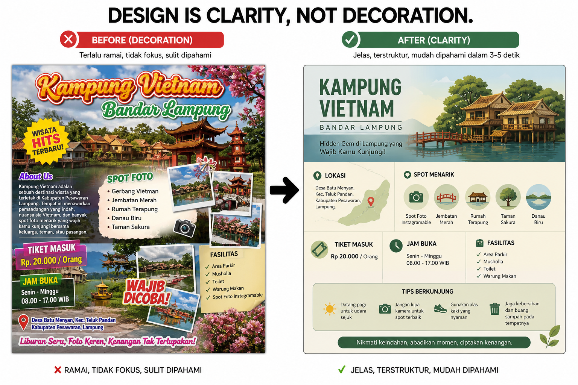

Slide 16
BIG IDEA
“Design is clarity, not decoration.”
Notes:
Desain bukan hanya membuat sesuatu terlihat indah, tetapi:
👉 membuat informasi menjadi jelas, mudah dipahami, dan efektif
⚖️ Perbandingan
❌ Decoration (Dekorasi)
Fokus pada estetika saja
Banyak ornamen
Tidak membantu komunikasi
✅ Clarity (Kejelasan)
Fokus pada pesan
Visual mendukung informasi
Mudah dipahami dalam 3–5 detik
CONTOH KONKRIT (KASUS DKV)
🖼️ 1. INFOGRAFIS WISATA
❌ Desain buruk (Decoration)
Banyak gambar acak
Warna terlalu ramai
Teks panjang & kecil
Tidak ada struktur
👉 Hasil:
Orang bingung, tidak tahu informasi penting
✅ Desain baik (Clarity)
Judul jelas
Ikon sederhana (peta, kamera, tiket)
Warna konsisten
Informasi ringkas
👉 Hasil:
Orang langsung paham:
Lokasi
Spot foto
Harga tiket

